Slide 1
教學心得分享
游 琁 安
110/9/6

Slide 2
教
學

Slide 3
教
師
學
生

Slide 4
一、身分 | 班導師 | 科任老師
二、課程 | 國文 | 美膚與保健
三、方式 | 教材 | 評量
四、對象 | 低年級 | 高年級
五、表現 | 教學評量 | 教學優良教師

Slide 5
一、身分
班導師 | 科任老師
媽媽 | 隔壁阿姨
管海邊 | 交朋友

Slide 6
二、課程
國文 |  | 美膚與保健
理論 為主 | 口頭 報告 | 技能 為主 | 理論 兼顧

Slide 7
三、方式
教材 | 評量
多元 | 多元
課本、教具、 試卷 | 筆試、操作、報告、筆記、e-learning、 誠意

Slide 8
四、對象
低年級 | 高年級
家長監護權 | 朋友探視權
訂規矩、凡事報備原則柔軟、感性多 | 放風箏、分析未來原則堅定、理性多

Slide 9
五、優良教師表現
門檻、入圍 | 當選
教學評量、平時表現 | 教學優良教師
學生評老師教學、 長官評屬下表現 | 推薦表、自述表 (評核說明)

Slide 10
教學優良教師遴選與獎勵作業--附件：
一、自述表
二、推薦表
三、評核說明

Slide 11
【結論】
有規定的：必定做 —做學問
沒規定的：也要做 —做事
該 做 的：更要做 —做人

Slide 12
1.讀書
2.做事
3.做人(學說好話→聽話)

Slide 13
教育無他——
唯「愛」與「榜樣」

Slide 14
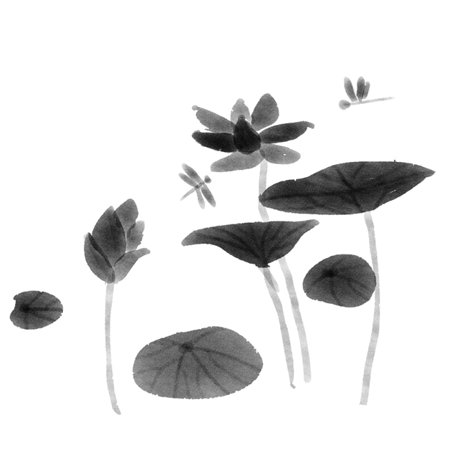
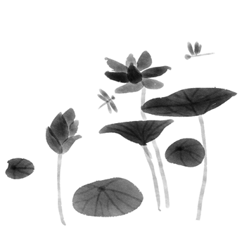
感謝聆聽
敬請指教

